Slide 1
Звіт про стан навчально – виховної роботи групи М-313 за І-й семестр 2015 – 2016 навчального року

Slide 2
1 . Загальна кількість учнів в групі – 26 чоловік. 2. Втрати контингенту - немає

Slide 3
3. Учнів що навчаються на 10 – 12 балів-немає 4. Учні, що навчаються на 7-9 балів: - Кисельнікова Дар'я; - Красюк Анастасія; - Павленко Віталій.

Slide 4
5. НЕАТЕСТОВАНИХ УЧНІВ-НЕМАЄ. 6. СЕРЕДНІЙ БАЛ ГРУПИ – 6,8

Slide 5
7. ЗАГАЛЬНА КІЛЬКІСТЬ ПРОПУСКІВ ЗАНЯТЬ- 1254 ГОДИНИ - ПРОПУСКІВ ЗАНЯТЬ З ПОВАЖНОЇ ПРИЧИНИ-1254 години

Slide 6
8. Участь групи у загальноліцейних заходах. на протязі І-го семестру група приймала активну участь у наступних заходах:

Slide 7
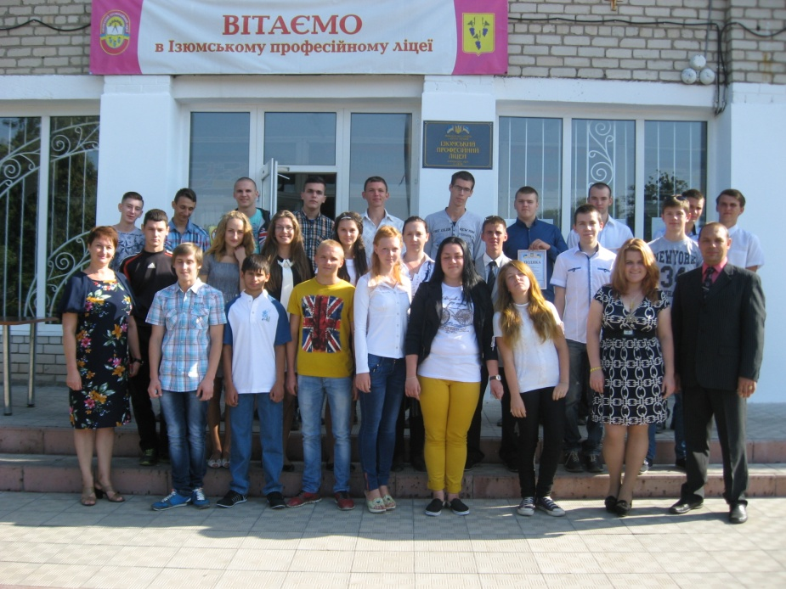
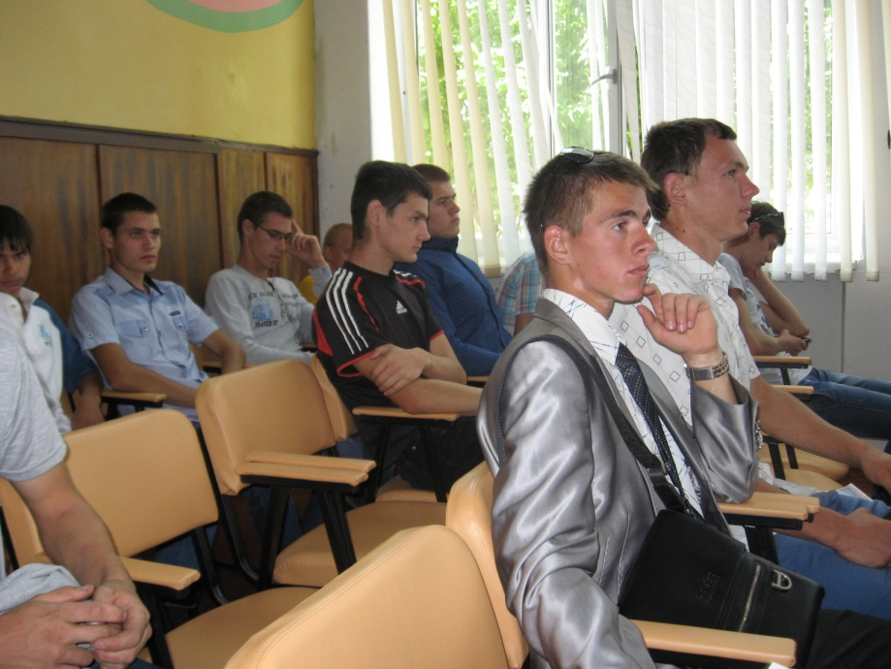
- 1 ВЕРЕСНЯ “ДЕНЬ ЗНАНЬ”

Slide 8
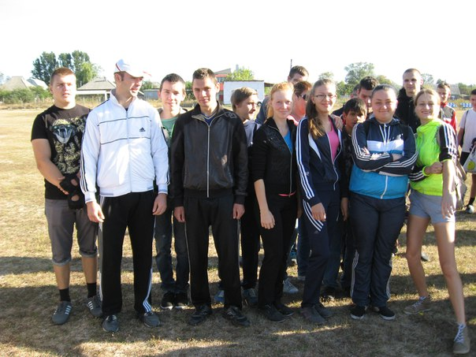
- ДЕНЬ ФІЗИЧНОЇ КУЛЬТУРИ ТА СПОРТУ

Slide 9
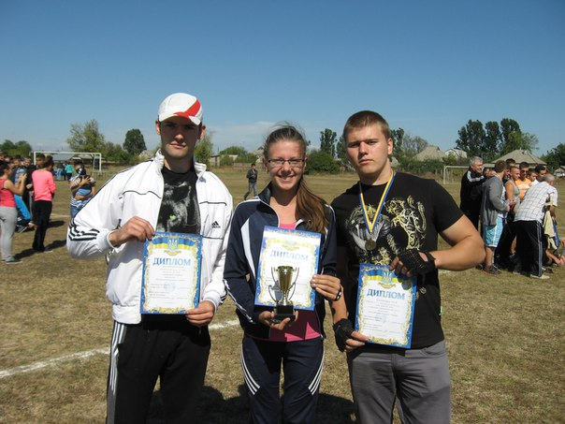
Кисельнікова Дар'я нагороджена грамотою за І-ше місце з волейболу; Павленко Віталій – ІІІ місце у змаганні зі штовхання гирі; Руденко Максим – II місце з естафети

Slide 10
Мамаєв Ігор приймав активну участь в областних змаганнях з футболу, та легкої атлетики у місті Харкові

Slide 11
Кисельнікова Дар'я приймала активну участь у змаганнях з волейболу у місті Харкові, у місті Святогірську та у спорткомплексі “Локомотив”

Slide 12
З 2 листопада 2015 РОКУ
ПО 11 грудня 2015 РОКУ
УЧНІ НАШОЇ ГРУПИ ПРОХОДИЛИ ВИРОБНИЧУ ПРАКТИКУ НА ПІДПРИЄМСТВАХ МІСТА ТА РАЙОНУ З ПРОФЕСІЇ “ШТУКАТУР”

Slide 13
14 грудня 2015 року згідно із робочим навчальним планом у нашій групі було проведено поетапну атестацію з професії «Штукатур»

Slide 14
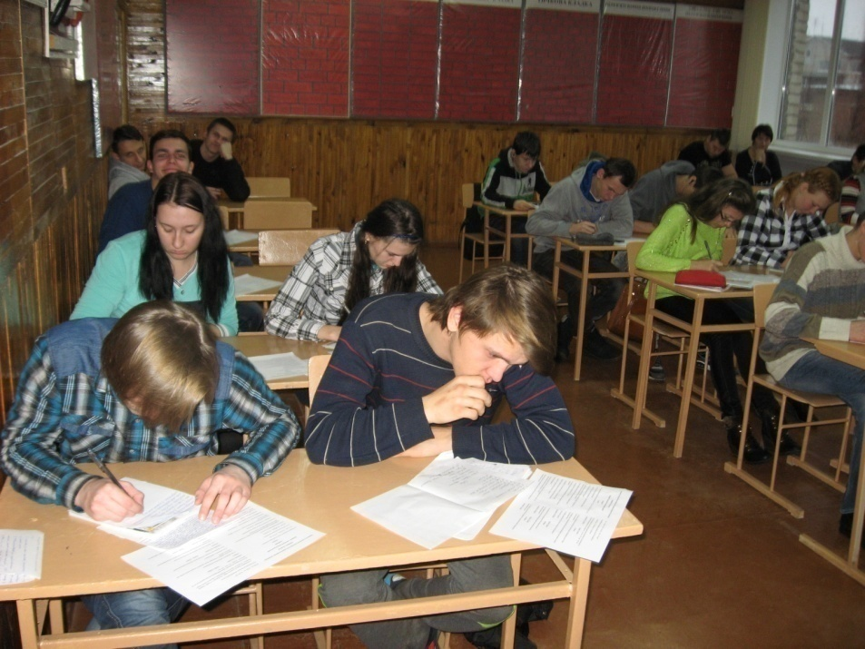
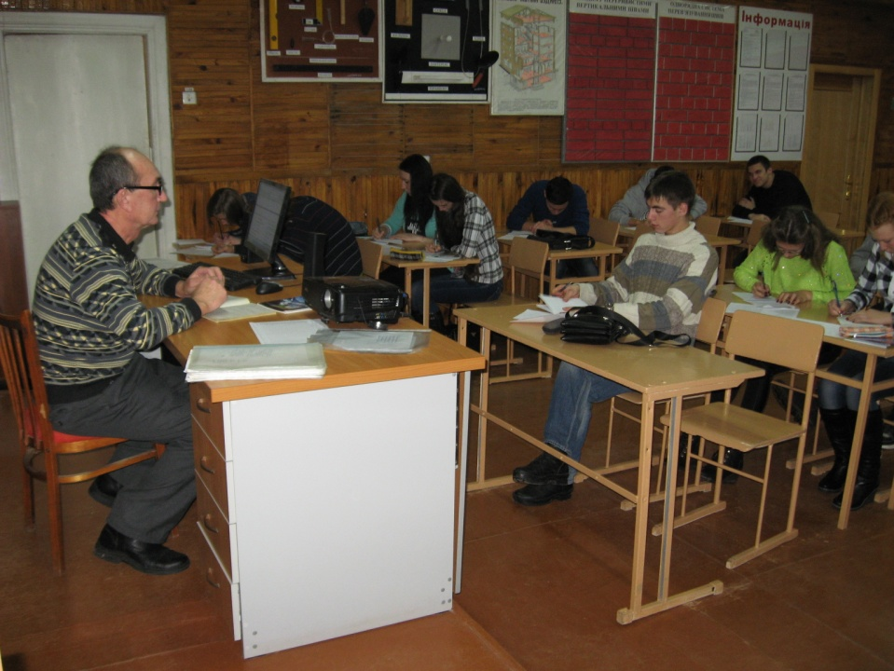

Slide 15
УСІ УЧНІ ВПЕВНЕНО ОТРИМАЛИ КВАЛІФІКАЦІЮ “Штукатур 3-ГО розряду”

Slide 16
Учні нашої групи Павленко Віталій, Цибенко Вікторія разом з викладачем Носачовим В. Г. прибирали територію навколо могили воїнів, загиблих у боях за звільнення міста Ізюма від німецько-фашистських загарбників у роки Другої світової війни 1941-1945 р.

Slide 17
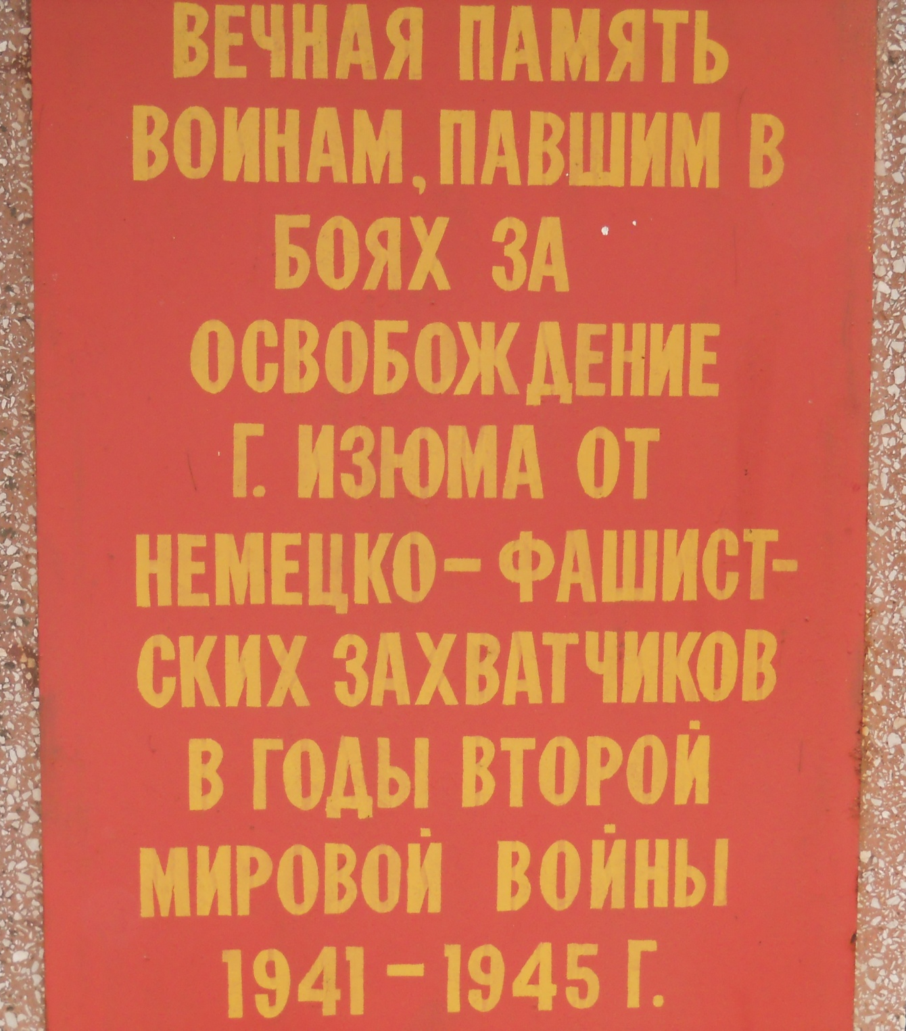

Slide 18
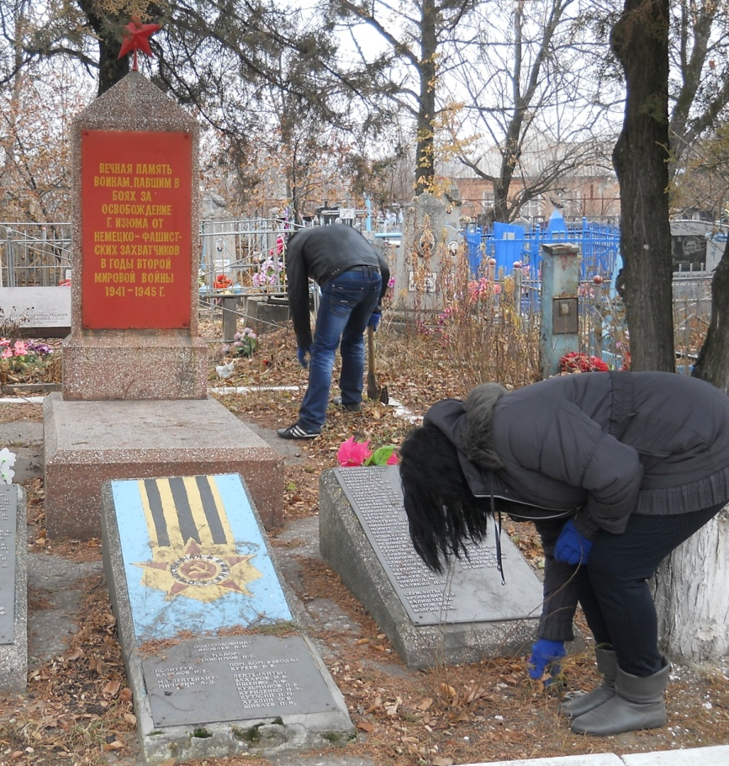
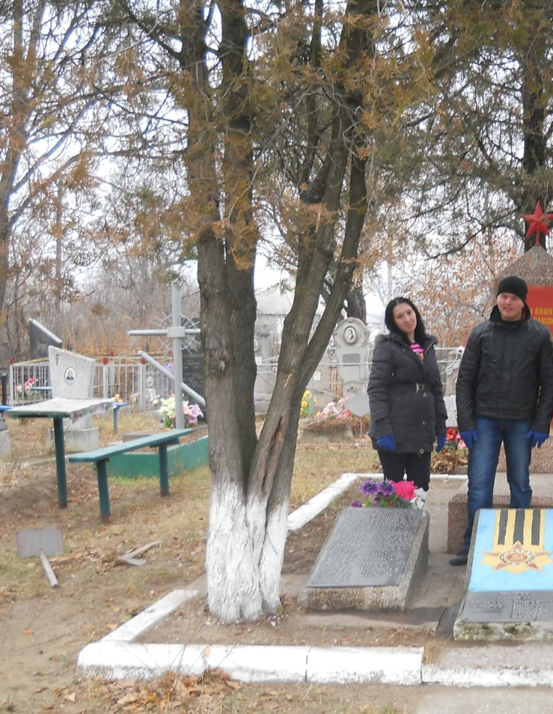

Slide 19
УЧНІ НАШОЇ ГРУПИ - КРАСЮК АНАСТАСІЯ; - ЦИБЕНКО ВІКТОРІЯ; - ПАВЛЕНКО ВІТАЛІЙ ПРИЙНЯЛИ АКТИВНУ УЧАСТЬ У КОНКУРСІ НА НАЙКРАЩУ НОВОРІЧНУ КОМПОЗИЦІЮ ТА ПОСІЛИ ІІІ-є МІСЦЕ

Slide 20
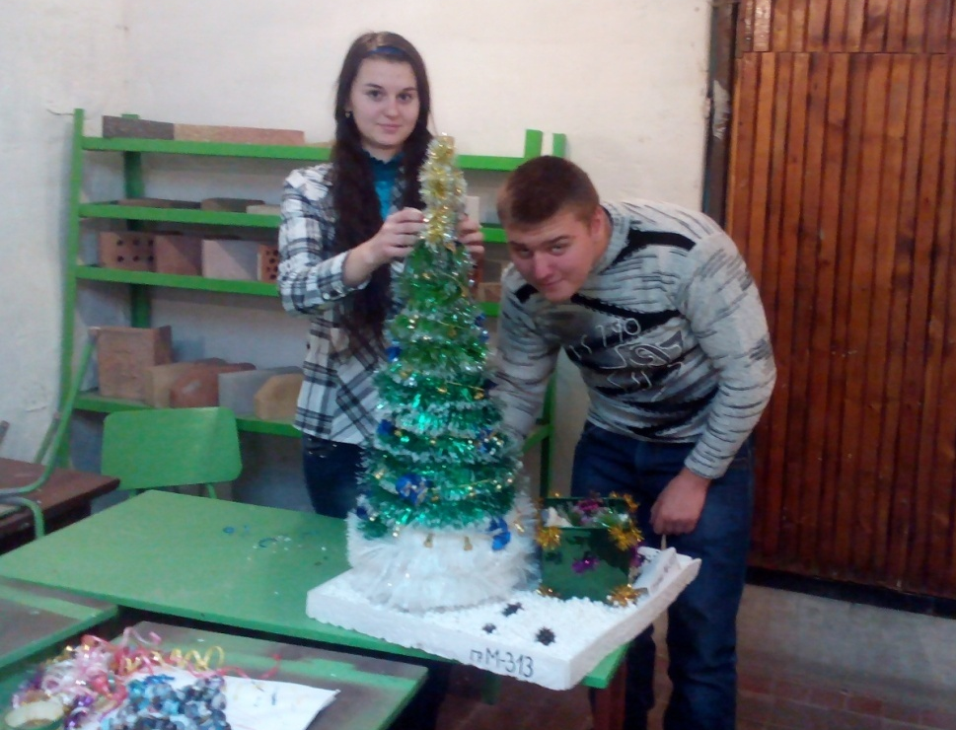
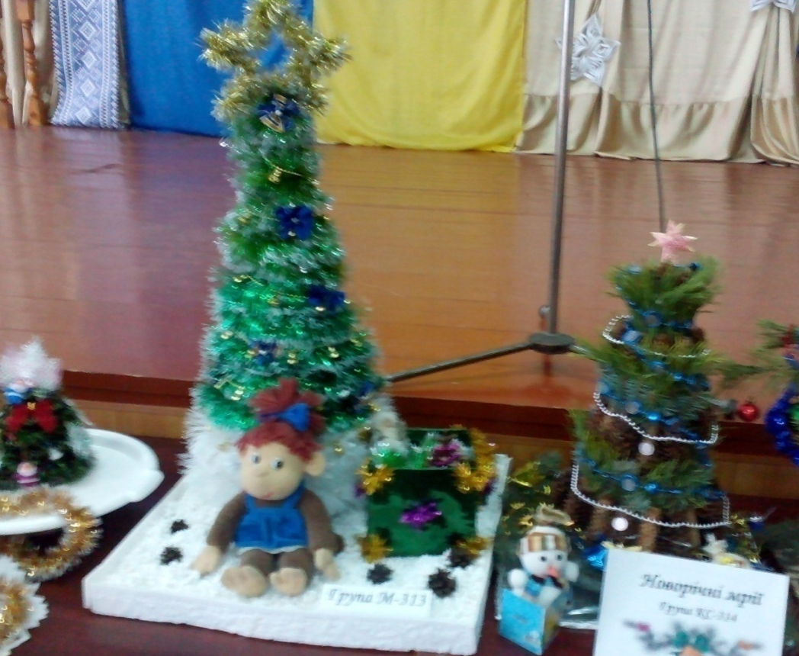

Slide 21
10. Робота учнівського самоврядування. Щомісячно проводились групові збори, на яких розглядалася навчально-виховна робота групи

Slide 22
Редколегією групи М-313 були випущені стіннівки на наступні теми: - “День Вчителя” - “День Національної гвардії України”; - “День Збройних сил України”; - “Тиждень правознавства” - “З днем Святого Миколая”; - “З Новим 2015 роком”.

Slide 23
ЗАЙМАЮТЬСЯ У ГУРТКАХ ТА СЕКЦІЯХ ЗА МЕЖАМИ ІЗЮМСЬКОГО ПРОФЕСІЙНОГО ЛІЦЕЮ: - Павленко Віталій-атлетизм; -Руденко Максим-атлетизм; - Мамаєв Ігор-футбол; -Власов Сергій-циркова студія; - Драйцова Катерина – фітнес.

Slide 24
ДЯКУЄМО ЗА УВАГУ! ВЕСЕЛИХ СВЯТ!!!

